Slide 1
Modelos lineales generalizados
Fitting hierarchical models with TMB 10-14 de enero 2022
UDEC, Concepción, Chile
Dr. Noble Hendrix & Dr. Cole Monnahan

Slide 2
GLM
﻿Response may be categorical rather than continuous
﻿non-linear function relating Y to u
﻿monotone, differentiable function called the link function

Slide 3
Normal
Continuous
﻿naturally occurring phenomena are well described by the Normal distribution
﻿the average or total of a random sample of values will be approximately Normally distributed (CLT)
Additive and easy
Anova, ancova

Slide 4
Poisson
﻿these are the number of occurrences of some event in a de- fined time period or space, when the probability of an event occurring in a very small time (or space) is low and the events occur independently. Exam- ples include the number of medical conditions reported by a person (Exam- ple 2.2.1), the number of tropical cyclones during a season
﻿its expected value and variance are equal.
Real data may have more variance (Overdispersed)
﻿variability increases with Y

Slide 5
Rate and exposure
Deaths per 1000 people years
Offset used to standardize exposure
Multinomial is used if N is fixed/known
Negative binomial if overdispersion (often due to lack of independence)
﻿n ∼ Po(λ1 +λ2 + . . . +λJ)
﻿πj = λj / ∑ λk ?

Slide 6
Binomial
Yes – no
Dichotomous
﻿If the model is a good fit of the data, the deviance should approximately have the distribution χ2(6) because there are N = 8 covariate patterns (i.e., different values of xi) and p = 2 parameters
Overdispersion: deviance > N-p

Slide 7
Binomial
Logit
Probit
C log log

Slide 8
Collinear
﻿
large giving large variances or covariances for elements of b.
﻿VIF > 5

Slide 9
Correlated errors
Lack of independence
IID assumption is not valid
Longitudinal data (sample individual over time)
Repeated measures
SD will be smaller than amount of information available

Slide 10
Hierarchical models
﻿fixed parameters (e.g., for group effects) or random variables (e.g., for subjects randomly allocated to groups)
Pool all data
Fit model to each group and then all groups: ﻿it ignores the random error in the estimates
Exchangeable

Slide 11
Equicorrelation structure (rho same)
AR error structure (rho a function of distance)
﻿Random effects are randomly selected and the effect sizes are not of primary interest, the terms aj can be defined as independent
﻿intra-class correlation coefficien

Slide 12
Model comparison
﻿model selection algorithms are driven by achieving a good fit to the data
Aov: ﻿two models should have the same probability distribution and the same link function (f-test of deviance)
Significance: wald
Asymptotically normal
Lasso

Slide 13
Residuals vs covariates
QQ plot
Dharma
Leverage
Prediction
﻿k-fold cross-validation to ﻿choose between two alternative models,

Slide 14
Diagnostics - outlier
﻿
As a rule of thumb, if leverage is greater than two or three times p/N, it may be a concern (where p is the number of parameters and N the number of observations).
Cook’s distance > 1
﻿Once an influential observation or an outlier is detected, the first step is to determine whether it might be a measurement error, transcription error or some other mistake. It should be removed from the data set only if there is a good substantive reason for doing so. Otherwise a possible solution is to retain it and report the results that are obtained with and without its inclusion in the calculations

Slide 15
Inference
﻿R2 is called the coefficient of determination. It can be interpreted as the proportion of the total variation in the data which is explained by the model
﻿always increases as explanatory variables are added

Slide 16
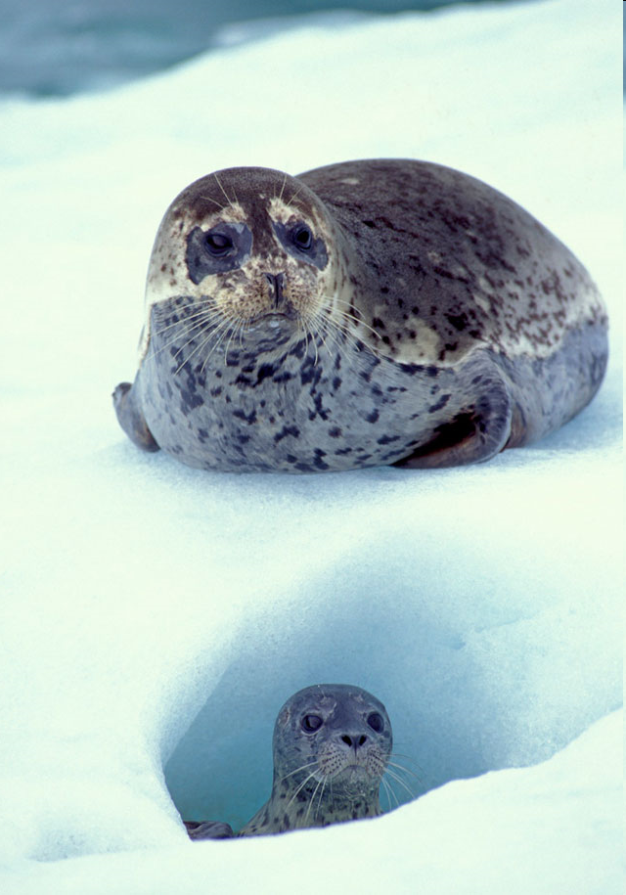
Primero - Modelo Lineal Focas del puerto en Glacier Bay, Alaska
Las focas estaban en el hielo
Los datos son los recuentos de focas
El Parque Nacional Glacier Bay quiere entender la tendencia de la población
Photo credit: Tom and Pat Leeson

Slide 17
Tendencia en los adultos
N_{t} = abundancia en el tiempo t
r = tasa de crecimiento de la población
ε_{t} = error en medidas

Slide 18
Análisis 1994 – 1996
Mediana 95% PrI
r = 0.072 (-0.67, 0.67)

Slide 19
Análisis 1994 - 1997
r = - 0.010 (-0.39, 0.34)

Slide 20
Análisis 1994 - 1998
r = - 0.089 (-0.34, 0.17)

Slide 21
Análisis 1994 - 1999
r = - 0.072 (-0.23, 0.08)

Slide 22
Análisis 1994 - 2007
r = - 0.085 (-0.13, 0.04)

Slide 23
Modelos Lineales Generalizados
PERO – ¿Qué hacemos cuando no tenemos datos continuos, entonces no podemos usar la distribución normal?
Usamos Modelos Lineales Generalizados
El método es muy similar a los modelos lineales, pero podemos usarlos con otras distribuciones estadísticas
1 o 0 de Bernoulli
Recuentos de binomial, Poisson, o binomial negativa

Slide 24
Modelos paramétricos Útiles para los datos ecologicos

Slide 25
Bernoulli
Resultado de un experimento con valores binarios de 0 o 1.
Probabilidad de un éxito o de obtener un 1 = p
Función de probabilidad de masa
Promedio
Varianza

Slide 26

Distribución Binomial
La probabilidad binomial entonces involucra la probabilidad de k éxitos y n-k fracasos multiplicado por las maneras de escoger los k éxitos de n pruebas experimentales. La probabilidad de exactamente k éxitos en n pruebas es

Slide 27

Multinomial
Es similar a la binomial pero más que 2 categorías, k categorías para datos x₁, ..x_{n}
Multinomial es muy importante para el análisis de captura recaptura

Slide 28

Distribución Poisson
La distribución Poisson se usa para calcular la probabilidad que un número específico de ocurrencias dentro de una unidad de tiempo o espacio. La probabilidad de la ocurrencia es igual para cada intervalo y el número de las ocurrencias en un intervalo es independiente del número de ocurrencias en otros intervalos.

Slide 29
Binomial Negativa
Se puede desarrollar cómo una mezcla continua de distribuciones Poisson
Si el parámetro del Poisson se distribuye como una variable aleatorio Gamma
k = 0,1,2, …
E(X) = m
Var(X) = m + m²/r donde r = parámetro de dispersión

Slide 30


Distribuciones continuas
Normal
Lognormal
E(X) =
Var(X) =

Slide 31



Distribuciones continuas II
Gamma
Beta

Slide 32
Resumen de distribuciones
Nombre | Notación | Parámetros | Gama
Bernoulli | Bern(N,p) | 0 ≤ p ≤ 1 | X = {0, 1}
Binomial | Bin(N,p) | 0 ≤ p ≤ 1 | X = {0, 1, …, n}
Poisson | Pois(λ) | λ>0 | X = {0, 1, …,∞}
BinomIal negativa | NegBin((λ, θ) | λ >0 θ >0 | X = {0, 1, …,∞}
Nombre | Notación | Parámetros | Gama
Normal | N(μ, σ² ) | σ² > 0 | -∞ < X < ∞
Lognormal | logN(μ, σ² ) | σ² > 0 | X > 0
Gamma | Gamma(α,β) | α > 0, β > 0 | X > 0
Beta | Beta(α,β) | α > 0, β > 0 | 0 < X < 1

Slide 33
Modelos lineales generalizados

Slide 34
Componentes de GLM
Componente aleatoria
La variable respuesta Y y su distribución de probabilidad
Componente sistemática
La función lineal con las variables predictoras
Función link
la función link g(·) que relaciona E(Y) con el predictor lineal

Slide 35
Componente aleatoria
Variable aleatoria Y = (y₁, …, y_{N})
Distribuciones dentro de la familia exponencial
Binomial para observaciones binarias
Mulitnomial para conteos en más que dos categorías
Poisson o binomial negativa para observaciones de recuentos

Slide 36
Componente sistemática
Las variables explicativas en un modelo lineal
También podemos usar variables basadas en otras variables, como

Slide 37
Función link
El valor esperado de Y es E(Y) = μ
La función g(·) relaciona μ con el componente sistemática como
Cuando la componente aleatoria es normal, la función link es la identidad

Slide 38
Pasos a construir el modelo
Pasos:
Usamos una distribución apropiada para los respuestos
p. ej. C_{i} ~ Pois (λ_{i})
Usamos una función para transformar la respuesta (promedio de la distribución) - más en un momentito
p. ej. log() para Poisson
Construimos una función para el promedio
p. ej. log(λ_{i}) = α + β X_{i}
Ejemplo
Recuentos para densidades locales

Slide 39
Funciones para tranformar
Para cada distribución tenemos una función para transformar la respuesta para obtener un modelo lineal
En el ejemplo, usamos log()
log(λ_{i}) = α + β X_{i}
lineal
Distribuciónes | Función link
Binomial | Logit(p), probit(p), cloglog(p)
Poison | log(m)
Binomial negativa | log(m)

Slide 40
Resumen de distribuciones en TMB
https://kaskr.github.io/adcomp/group__R__style__distribution.html
Nombre | Notación | Notación TMB
Bernoulli | Bern(N,p) | dbinom (y, 1, p, log?)
Binomial | Bin(N,p) | dbinom (y, N, p, log?)
Poisson | Pois(λ) | dpois (y, λ, log?)
BinomIal negativa | NegBin(λ, θ) | dnbinom2 (y, (λ, θ, log?)
Nombre | Notación | Notación TMB
Normal | N(μ, σ² ) | dnorm(y, μ, σ, log?)
Lognormal | logN(μ, σ² ) | dnorm(log(y),log_μ, log_σ, log?)*
Gamma | Gamma(α,β) | dgamma(y, α, β, log?)
Beta | Beta(α,β) | dbeta(y, α, β, log?)
*transformación

Slide 41
The way to get started is to quit talking and begin doing. - Walt Disney
La manera de empezar es dejar de hablar y empezar a hacer. - Walt Disney

Slide 42

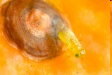

Case Study – Insect Oviposition Ch. 6 of the Ecological Detective
Female parasite wasp deposits eggs in clusters of 1 to 4 on scale insect (pest to crops)
Is the cluster size influenced by the total number of eggs (female compliment) in the female?
Photo credit: Dan Papacek

Slide 43
Case Study – Insect Oviposition The Data
Female egg compliment – function of female size
Previous work indicated that highest success rate at intermediate cluster size

Slide 44
Case Study – Insect Oviposition Modeling approach
In the Ecological Detective, they tested several models using sums of squares deviation:
A mean clutch size model
A variable clutch model with one switching point based on egg compliment
A variable clutch model with two switching points based on egg compliment
We will use TMB to fit two models with a Poisson GLM
A mean clutch size model
A variable clutch size that changes with egg compliment

Slide 45
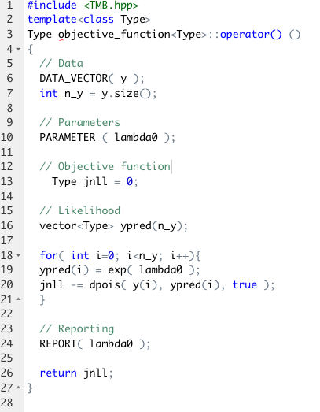
Model 1 – Mean cluster size
Model 1:
Poisson distribution for counts of eggs = mean level overall all egg numbers
Y_{i} ~ Pois(^{pred}Y_{i})
log(^{pred}Y_{i}) = λ₀
^{pred}Y_{i} = exp(λ₀)

Slide 46
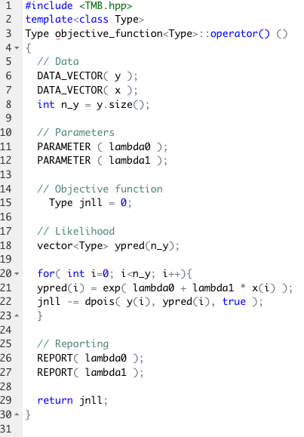
Model 2 – GLM with egg number
Model 2:
Poisson distribution for counts of eggs linearly related to egg number
Y_{i} ~ Pois(^{pred}Y_{i})
log(^{pred}Y_{i}) = λ₀ + λ₁eggs_{i}
^{pred}Y_{i} = exp(λ₀+ λ₁eggs_{i})

Slide 47
Case Study – Insect Oviposition Fitting Results
Model 1
λ₀ = 0.936
exp(λ₀)= 2.55
NLL = 151.9
Model 2
λ₀ = 0.726
λ₁ = 0.0176
NLL = 150.9

